Slide 1
技术分享
2023
薛运成

Slide 2
01
Go build
目录
02
Concurrency
CONTENTS
03
Dead lock

Slide 3
Go build
编译快的原因

Slide 4
编译快的原因
#1 Language
Generics不支持template
#2 Toolchain
不使用LLVM编译库，虽然很强大，但是很复杂，有时候还有点慢
#3 Dependency
MVS(Minimal Version Selection)算法很简单，方便找到module。

Slide 5
编译快的原因
#4 Caching
做一件事情最快的方式是一点都不做，复用之前做过的。
#4a Module Caching(GOMODCACHE)
$(go env GOROOT)/src/{{PATH}}
$(go env GOPATH)/src/{{PATH}}
go get 下载包，然后放到GOPATH路径下
#4b Build Caching(GOCACHE)

Slide 6
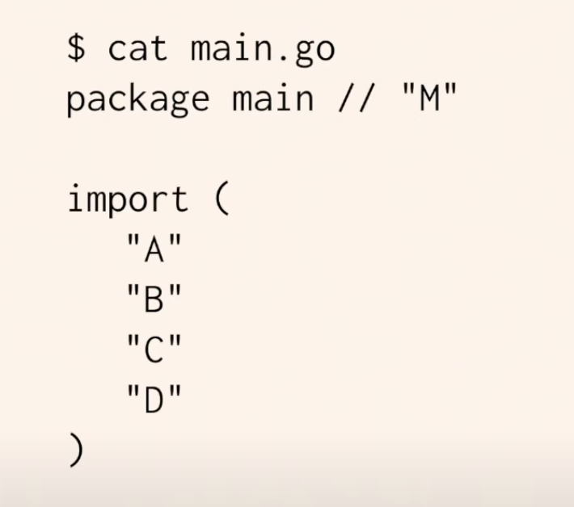
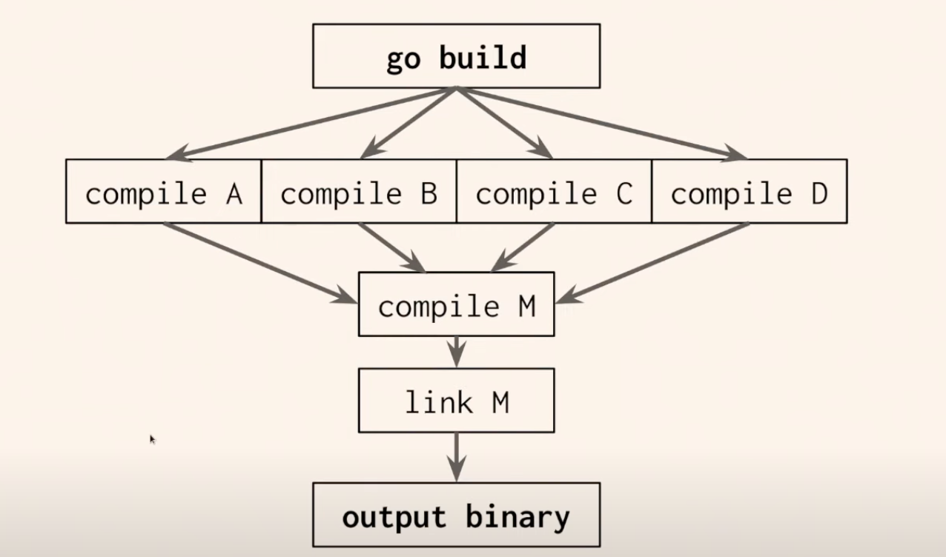
编译快的原因
#5 Parallelism

Slide 7
编译快的原因
#6 Reproducibility
Build ID, 相同的输入会产生相同的输出。(GODEBUG=gocachehash=1 ）
编译环境一致
编译时使用-trimpath参数
记录go的版本
记录编译时的所有选项
使用CGO_ENABLED=0

Slide 8
编译快的原因
#6 Supply Chain Security
go.sum文件中包含使用库的hash值

Slide 9
02 Concurrency
并发

Slide 10
Concurrency
demo
问题：给定一个网站列表文件，返回所有NameServer为cloudflare的网站
https://github.com/xueyuncheng/talk2023/tree/master/concurrency

Slide 11
03 Dead lock
死锁

Slide 12
Dead lock
demo
https://github.com/xueyuncheng/talk2023/tree/master/deadlock

Slide 13
参考链接
Deep dive into Go's build system - Daniel Marti

Slide 14
Thanks

